Slide 1
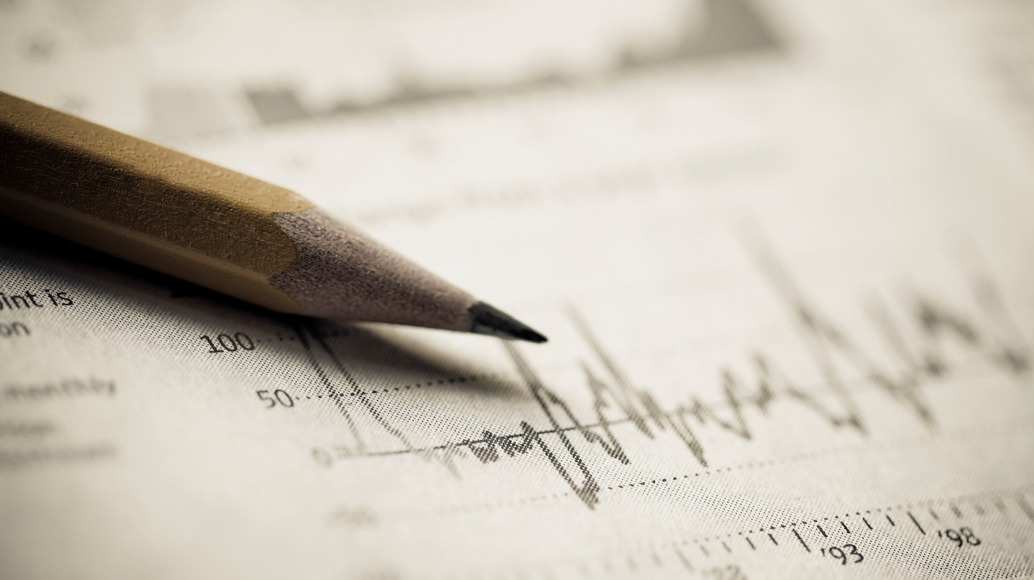
BIOSINTESIS SENYAWA FITOKIMIA
Meiliza Ekayanti, m.SI

Slide 2
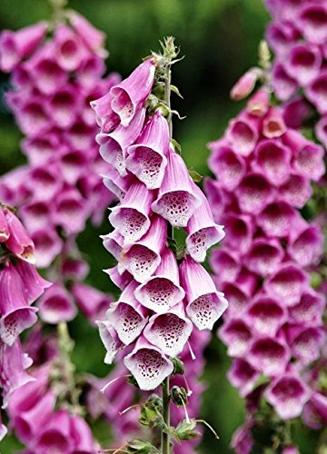
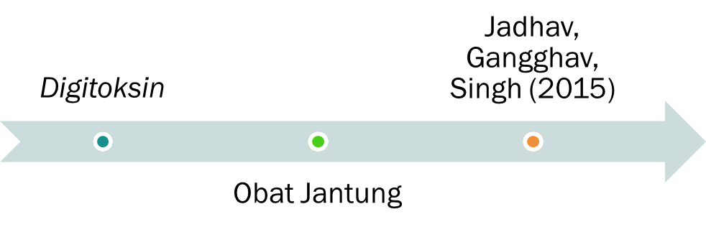
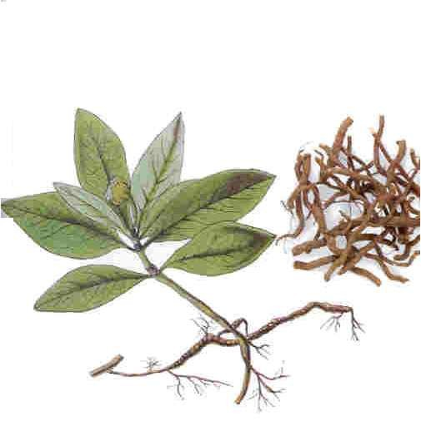
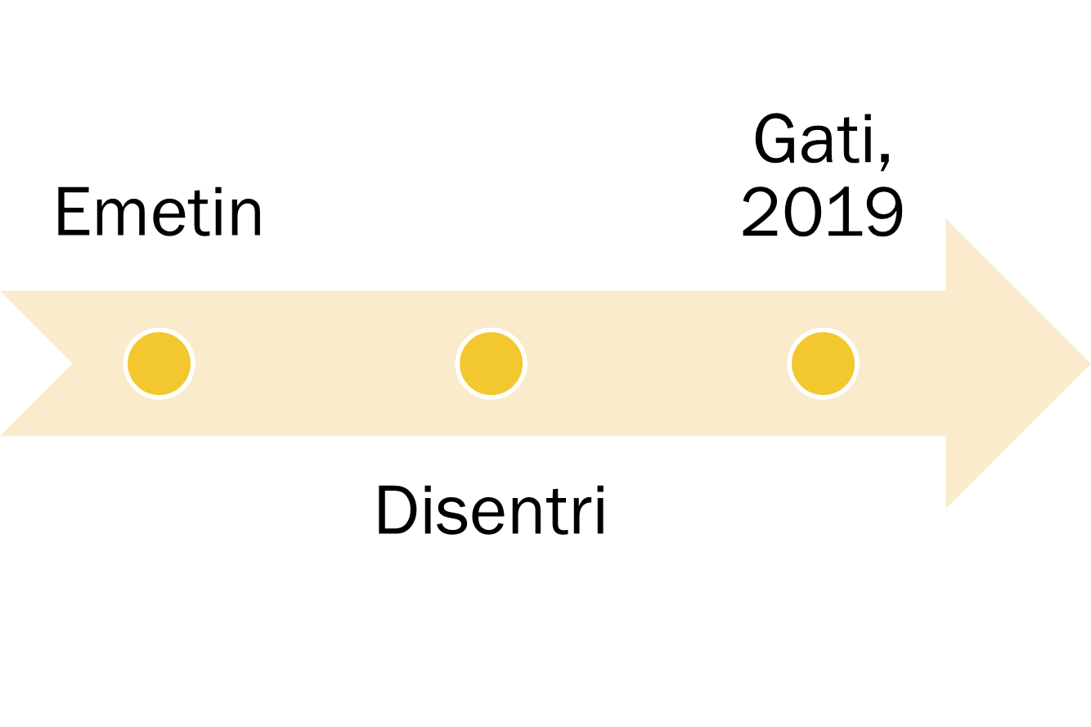
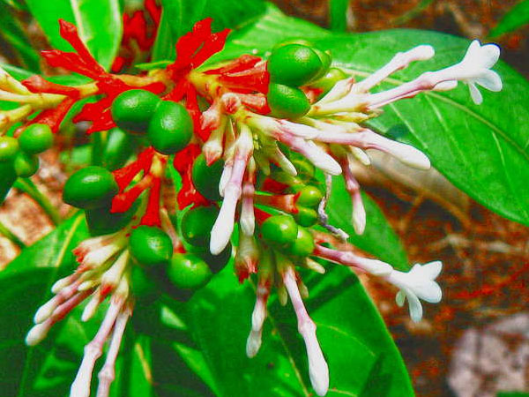
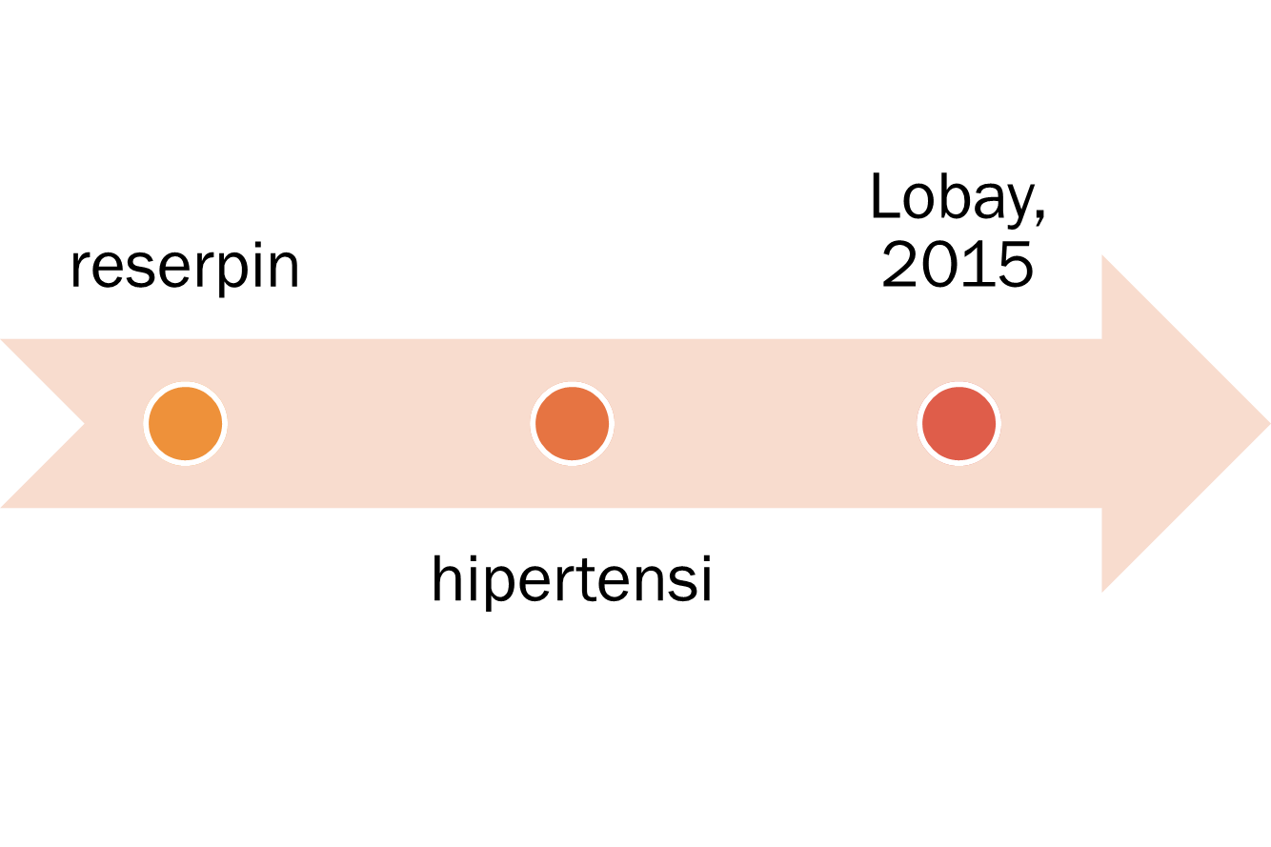
Pendahuluan:
Kimia Bahan Alam
Digitalis purpurea
Bahan Alam (Natural product): bahan kimia yang terdapat di alam, baik yang berasal dari tumbuhan, hewan maupun mineral (Hanani, 2014).
Pemanfaatan bahan alam tidak terlepas dari kandungan kimia (chemical compound) yang terdapat didalamnya → bioaktif, sehingga dikembangkan melalui proses sintesis.
Cephaelis ipecacuanha
Rauwolfia serpentina

Slide 3
Metabolit Primer dan sekunder
Definisi
Biosintesis
Penggolongan

Slide 4
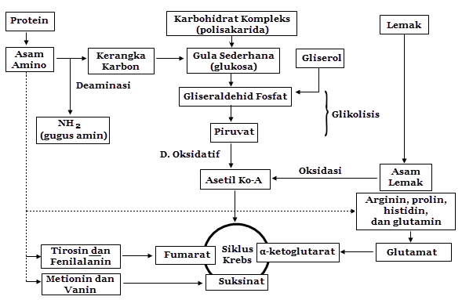
Metabolit Primer
Senyawa metabolit primer adalah senyawa yang dihasilkan oleh makhluk hidup yang bersifat esensial pada proses metabolisme sel dan keseluruhan proses sintesis dan perombakan zat-zat ini yang dilakukan oleh organisme untuk kelangsungan hidupnya.
Biosintesis metabolit primer melalui jalur umum metabolisme.
Senyawa pembangun (fundamental building block), contohnya:
Lemak
Karbohidrat
Asam Amino
Asam Nukleat
Polipeptida
Klorofil

Slide 5
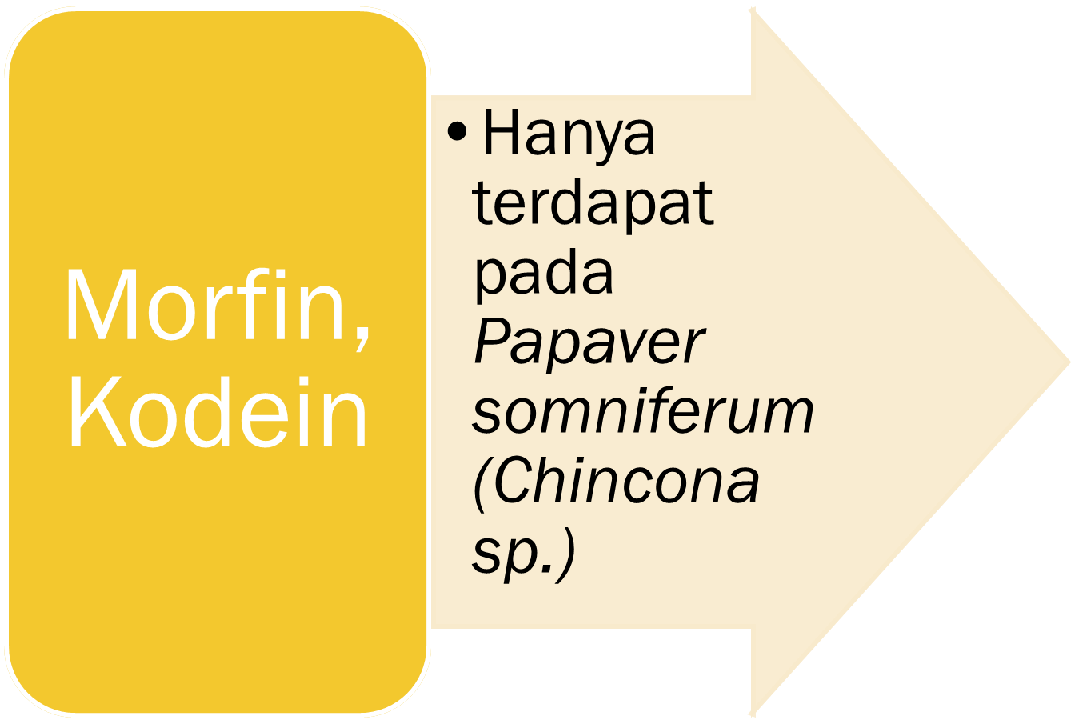
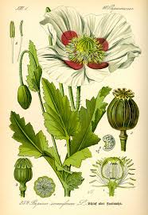
Metabolit Sekunder
Fungsi sebagai mekanisme pertahanan seperti racun untuk predator, volatil untuk penarik spesies yang sama atau lain, zat warna (pigmen) untuk menarik atau memperingatkan spesies lain.
Metabolit sekunder → menyediakan sebagian besar bahan aktif yang memiliki fungsi farmakologis.
Building block dari metabolit sekunder adalah derivat dari matabolit primer.
Metabolit sekunder ditemukan hanya pada organisme tertentu dan diproduksi tidak dalam setiap kondisi (berbeda dengan metabolit primer).

Slide 6
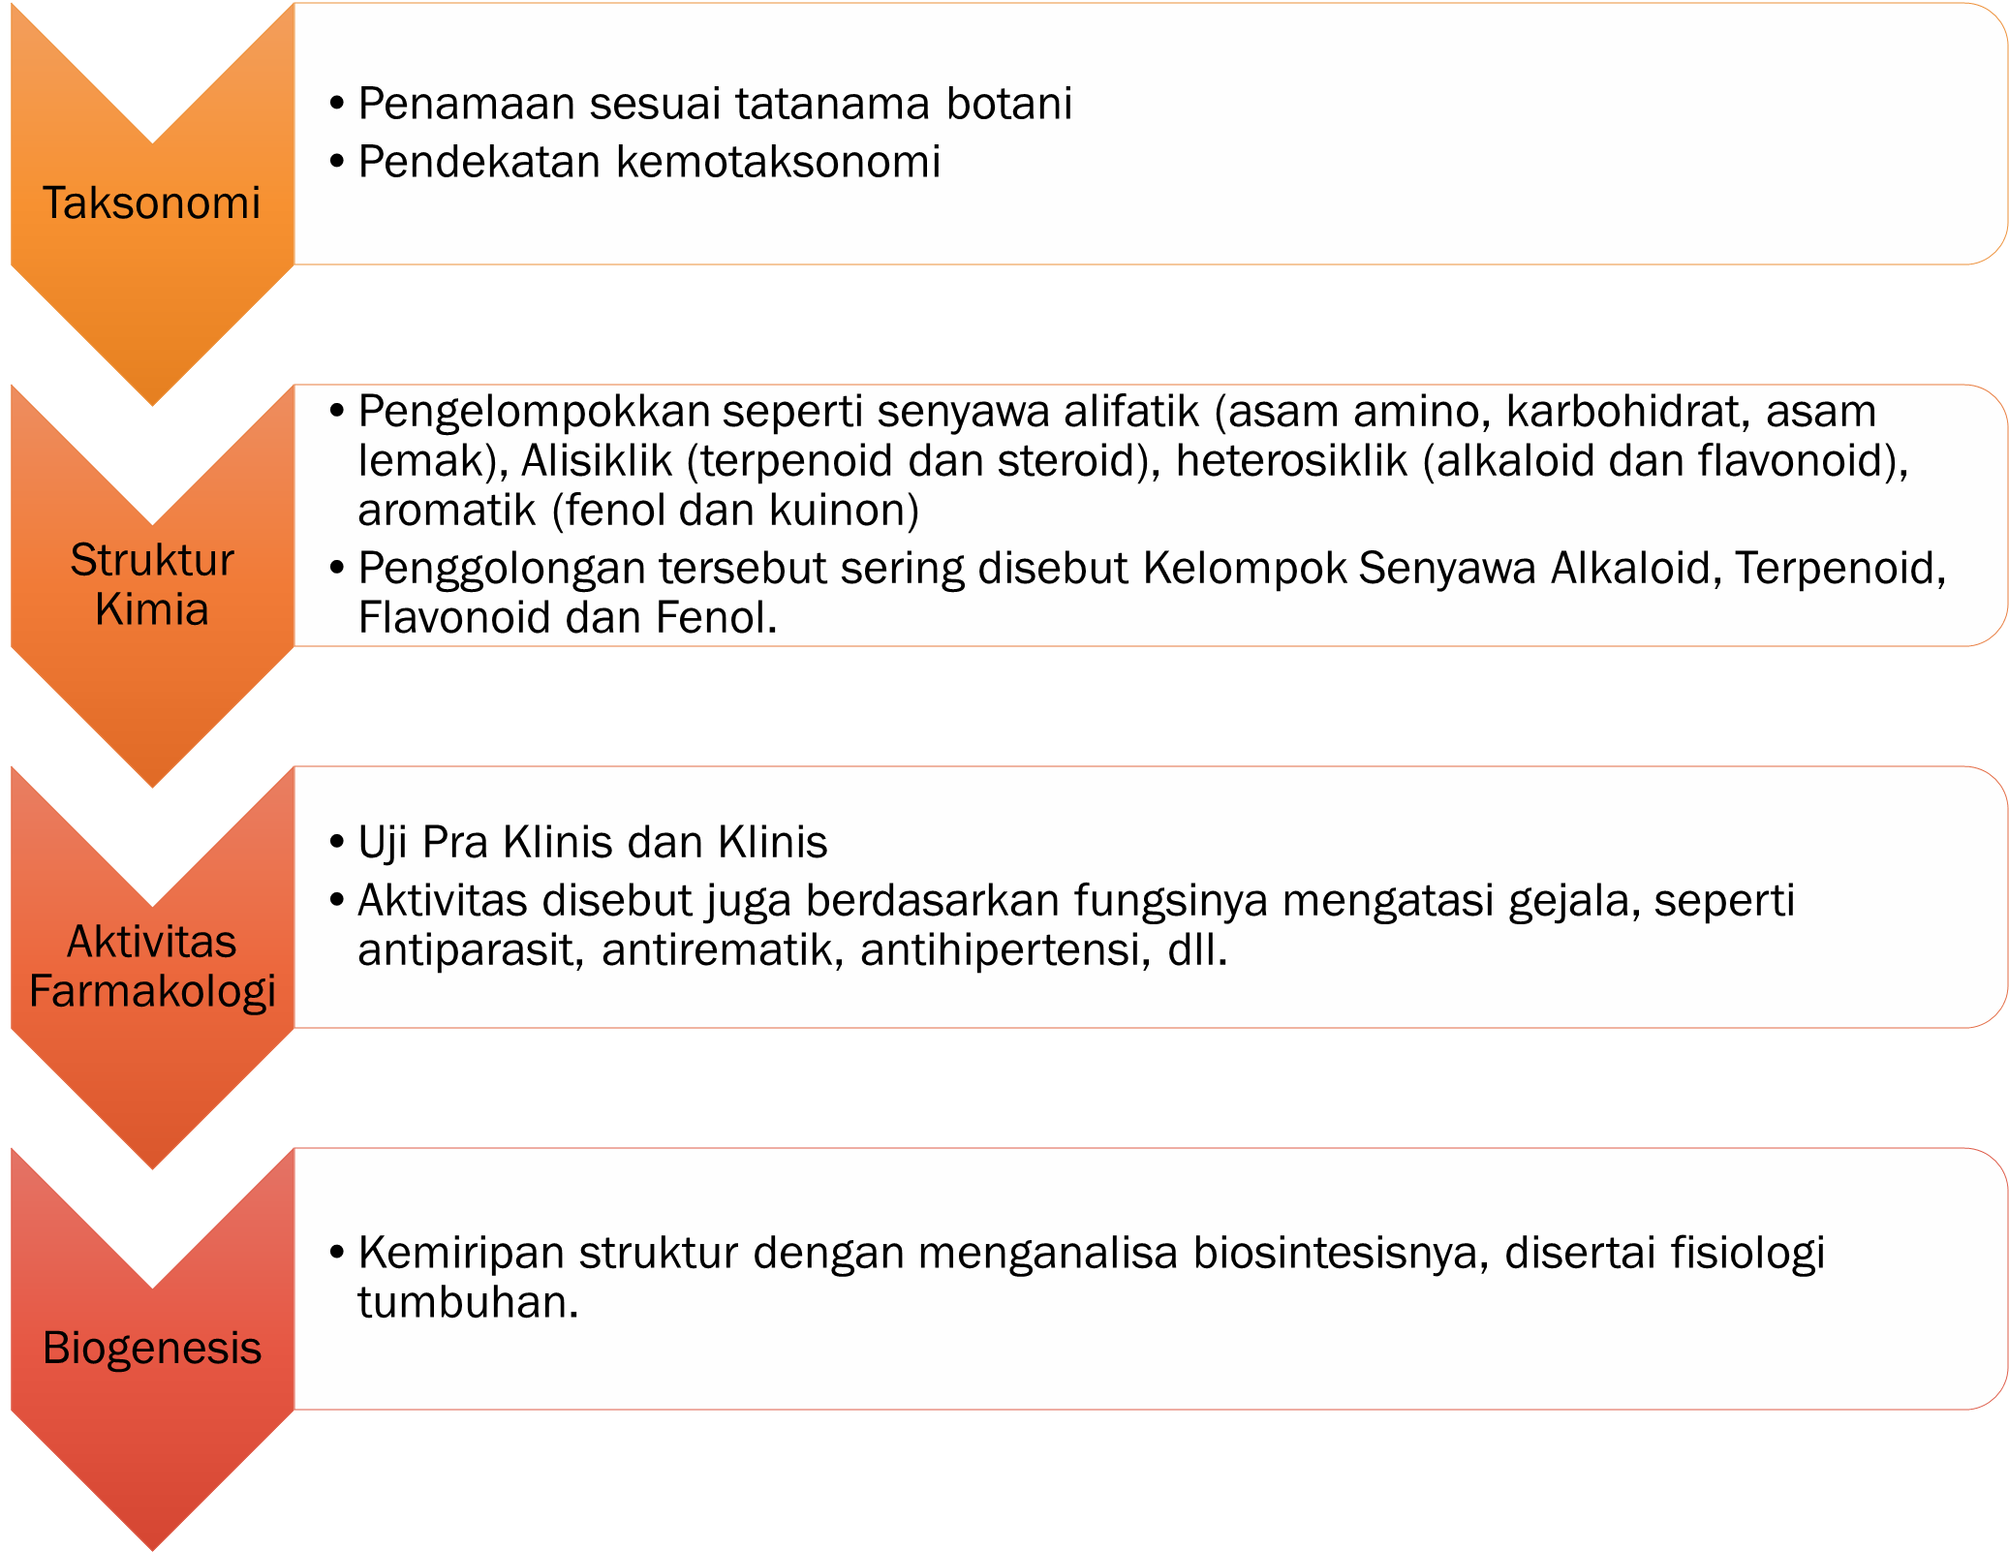
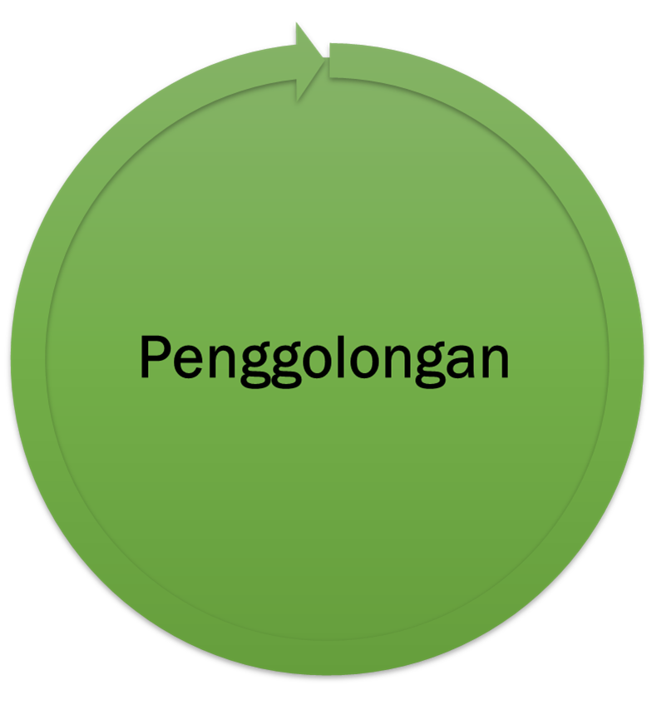

Slide 7
Metabolit Primer dan Sekunder
Metabolit Primer | Metabolit Sekunder
Karbohidrat, Protein, Lipid dan Asam Nukleat | Alkaloid, polifenol, flavonoid, terpenoid, saponin, tanin dan antrakuinon.
Fungsi: Energi, struktur sel, pertumbuhan | Fungsi: pertahanan (antiherbivore/antimikroba), pigmen, atraktan pollinator, aktivitas farmakologis.
Jalur metabolisme umum. | Jalur metabolisme dari jalur metabolisme umum yang mengalami modifikasi.

Slide 8
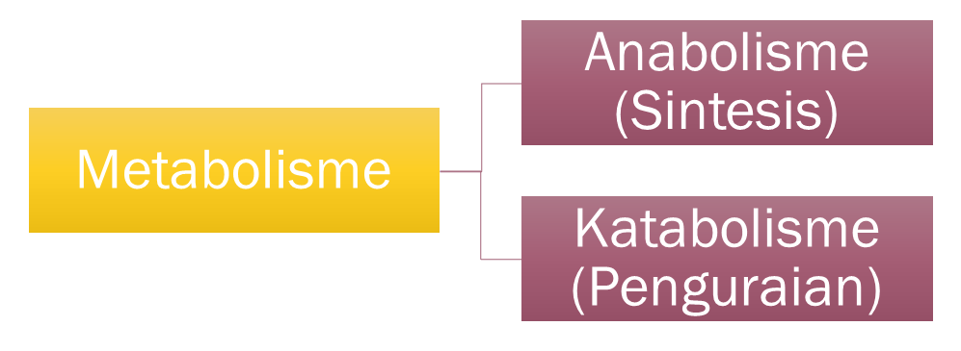
Biosintesis
Proses metabolisme dilakukan oleh makhluk hidup → bertahan hidup
Metabolisme terdiri atas tahapan-tahapan yang melibatkan enzim yang dikenal sebagai jalur metabolisme atau metabolic pathway.
Biosintesis Vs Biogenesis
Biosintesis digunakan untuk proses metabolisme berdasarkan hasil penelitian, sedangkan biogenesis hanya berdasarkan asumsi atau hipotesis.
Produk
Metabolit

Slide 9
Pengelompokan Metabolit Sekunder (Biosintesis)
Berdasarkan jalur biosintesis:
Jalur asetat-mevalonat → terpenoid, steroid
Jalur shikimat → fenolik, flavonoid
Jalur campuran → alkaloid tertentu

Slide 10
SMALL GROUP DISCUSSION
a. Pengertian secara harfiah dan terminologi.
b. Konsep pembentukan metabolit primer melalui jalur biosintesis umum.
c. Penjelasan secara umum jalur-jalur biosintesis metabolit sekunder (jalur asam sikimah, jalur mevalonate, jalur malonate.
d. Pengelompokkan senyawa metabollit sekunder (alkaloid, flavonoid, terpenoid, saponin, tanin, antrakuinon).
e. Maanfaat metabolit sekunder (pertahanan, pigmen, atraktan pollinator dan aktivitas farmakologis).

Slide 12
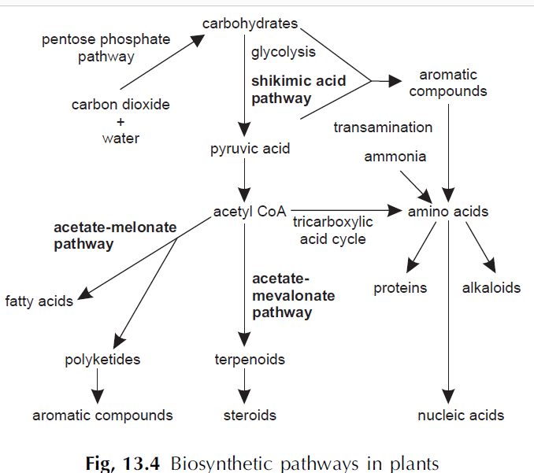

Slide 13
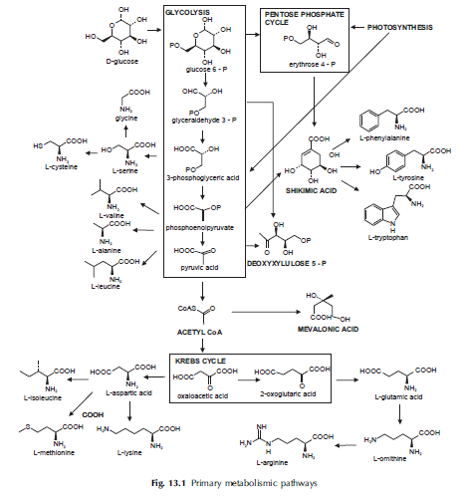
Selain Asetil-CoA, Asam sikimat, Asam mevalonat dan Deoksiselulosa fosfat, building block lainnya yang sering digunakan sintesis alami adalah Asam amino.
Peptida, protein, alkaloid dan kebanyakan antibiotik berasal dari asam amino.
Gambar menunjukkan kebanyakan penyusunnya adalah dari intermediet jalur glikolisis dan siklus kreb.
Secara struktural dapat dilihat pada gambar berikut →

Slide 14
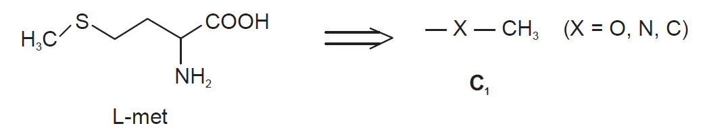
Building Blocks
C1:
Blok yang paling sederhana terdiri dari atom karbon tunggal, biasanya dalam bentuk kelompok metil dan paling sering melekat pada Oksigen, Nitrogen atau Karbon. Diturunkan dari S-methyl pada L-methionine. Gugus Metilen-Oksi (OCH₂O) adalah contoh dari C1.

Slide 15
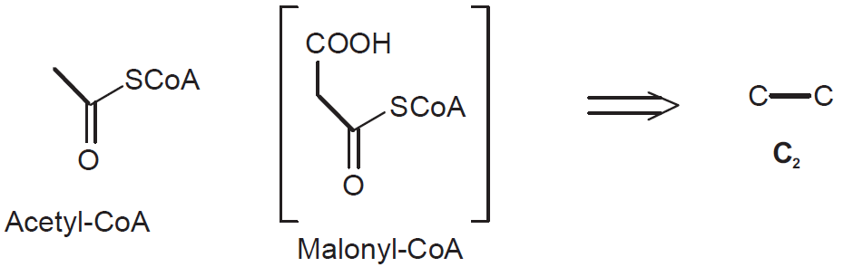
Building Blocks (Lanj.)
C2:
Unit dua karbon dapat diperoleh dari Asetil-KoA yang dapat menjadi gugus asetil seperti pada ester. Dapat juga membentuk bagian rantai alkil yang panjang (seperti pada asam lemak) atau menjadi bagian dari sistem aromatik (fenol). Relevansi khususnya adalah Asetil-KoA dapat diubah menjadi Malonil-KoA yang mana lebih reaktif.

Slide 16
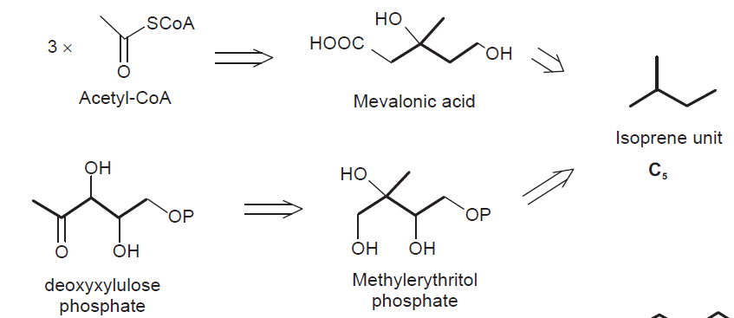
Building Blocks (Lanj.)
C5:
Unit C5 adalah komponen prekurson dari senyawa yang terbentuk dari Mevalonat atau Deoksiselulosa fosfat. Mevalonat itu sendiri adalah produk dari 3 (tiga) molekul Asetil-KoA. Hanya 6 (enam) dari karbon Mevalonat yang digunakan, gugus karboksil hilang. Prekursor Deoksiselulosa fosfat, rantai lurus derivat glukosa mengalami penataan ulang (rearrangement reaction) untuk membentuk unit Isopren rantai cabang.

Slide 17
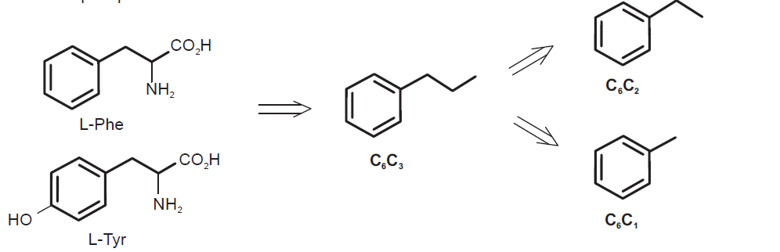
Building Blocks (Lanj.)
C6C3:
Mengacu pada Fenilpropil dan diperoleh dari kerangka karbon L-Phenilalanin atau L-Tirosin (2 amino aromatik yang diturunkan dari Asam sikimat). Dalam hal ini melepaskan gugus Asam amino. Rantai samping C3 jenuh atau tidak jenuh, dan kemungkinan teroksigenasi. Terkadang rantai samping terputus, menghilangkan 1 atau 2 karbon (C6C2). Unit C6C1 merupakan bentuk modifikasi singkat dari C6C3.

Slide 18
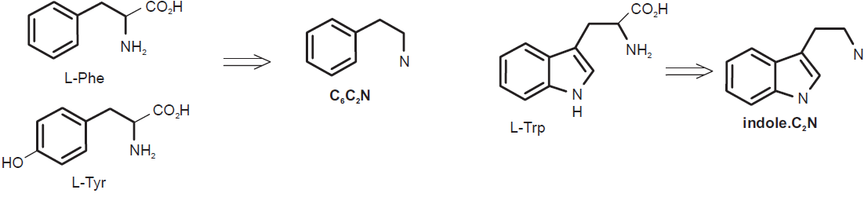
Building Blocks (Lanj.)
C6C2N:
Dibentuk dari L-Phenylalanin dan L-tirosin. Gugus karboksil dari asam amino dihilangkan.
C2N:
L-Triptofan mengandung Indol yang dapat mengalami dekarboksilasi dengan cara yang serupa seperti L-fenilalanin dan L-tirosin sehingga memberikan sisa kerangka sebagai Indol (C2N)

Slide 19
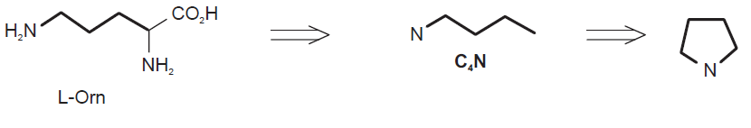
Building Blocks (Lanj.)
C4N:
Ditemukan sebagai heterosiklik sistem Pirolidin dan diproduksi dari L-Orithin (asam amino non protein). Berbeda dengan C6C2N dan Indol (C2N). Terbentuk bukan dari α-amino nitrogen, tetapi δ-amino nitrogen sehingga fungsi asam karboksilat dan asam amino menjadi hilang.

Slide 20
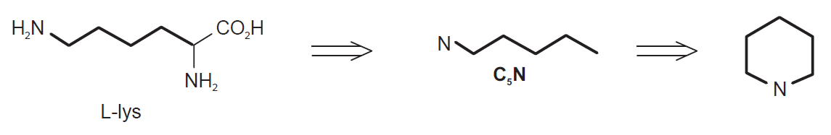
Building Blocks (Lanj.)
C5N:
Diproduksi serupa dengan C4N, tetapi menggunakan L-Lisin sebagai prekursor. ε-amino nitrogen dipertahankan dan cenderung ditemukan sebagai sistem cincin Piperidin.

Slide 21
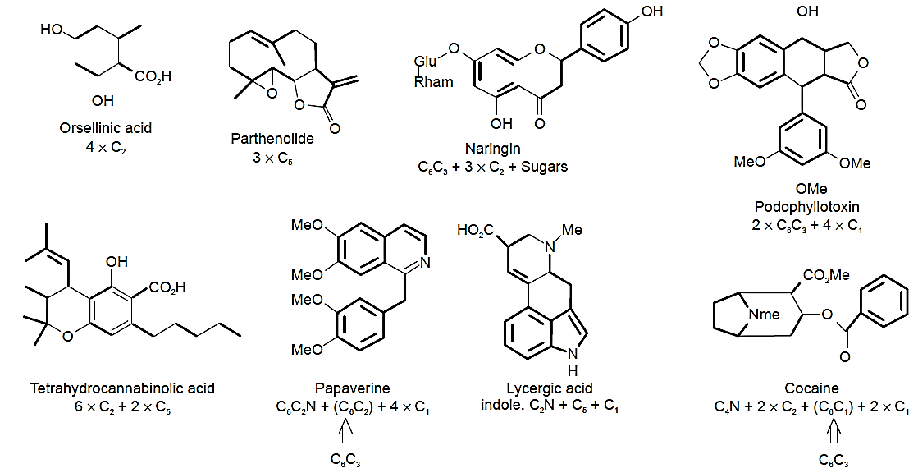
Kombinasi Building Block

Slide 22
Jalur Asam Sikimat → terjadi di Plastida
Jalur shikimat menyediakan rute alternatif ke senyawa aromatik, terutama amino aromatik asam L-fenilalanin, L-tirosin, dan L-triptofan.
Fenilalanin dan Tirosin membentuk dasar unit Fenilpropana C6C3 ditemukan dalam beberapa bahan alam seperti Cinnamic acid, Coumarin, Lignan dan Flavonoid.
Triptofan sebagai prekursor alkaloid, ditemukan Asam benzoat turunannya seperti, Asam galat dan p-aminobenzoat.

Slide 23
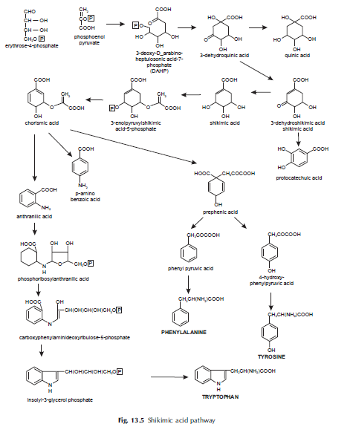
Jalur Asam Sikhimat
Fosfoenolpiruvat + eritrosa-4-fosfat → asam shikimat → asam aromatic
Produk: fenol, flanonoid, lignin.

Slide 24
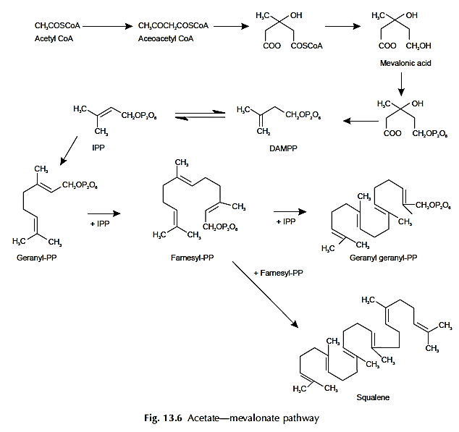
Jalur Mevalonat → terjadi di sitosol
Dimulai melaluui IPP (Isopentil Piroposfat) dan DMAPP (dimetil alil pirofosfat) melalui squalen untuk menghasilkan 2 kerangka yang berbeda yaitu Steroid dan Triterpenoid.
Dapat menghasilkan juga senyawa seperti glikosida dan alkaloid.

Slide 25
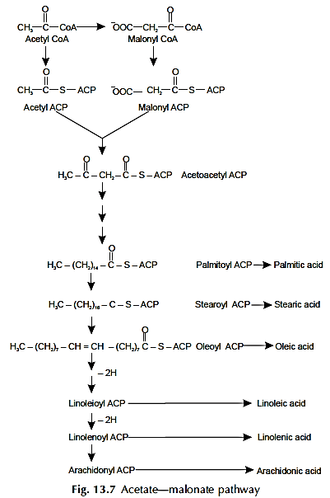
Jalur Malonat
Jalur ini berfungsi dengan melibatkan ACP (Acyl carrier protein) untuk menghasilkan Asil tioester dari ACP.
Asil tioester membentuk seny. Intermediet yang penting dalam sintesis asam lemak.
C2 asetil-KoA pada tahapan selanjutnya menghasilkan jumlah lemak yang genap dari Asam n-tetrenoat (butirat) sampai Asam n-ekosanoat (Asam arakidonat)

Slide 26
Kesimpulan
Fitokimia merupakan cabang ilmu yang mempelajari senyawa kimia yang berasal dari tumbuhan, terutama metabolit sekunder yang berperan penting dalam aktivitas biologis dan memiliki potensi sebagai obat. Ilmu ini berkembang dari pendekatan deskriptif menjadi disiplin multidisiplin yang mengintegrasikan kimia, biologi, farmasi, dan teknologi analitik modern.
Metabolit dalam tumbuhan dibedakan menjadi metabolit primer (penting untuk pertumbuhan dan kehidupan tanaman) dan metabolit sekunder (berperan dalam pertahanan, adaptasi, dan interaksi lingkungan). Metabolit sekunder seperti alkaloid, flavonoid, terpenoid, dan fenolik menjadi fokus utama karena aktivitas farmakologisnya, seperti antioksidan, antidiabetes, dan antikanker.

Slide 27
RENCANA TINDAK LANJUT
Biosintesis senyawa fitokimia terjadi melalui beberapa jalur utama, yaitu jalur asetat–mevalonat, jalur shikimat, dan jalur campuran serta senyawa-senaywa metabolit sekunder.

Slide 28
Referensi
Gati, Endang. 2019. Pemanfaatan SDG untuk mendukung Pertanian Berkelanjutan. IAARD Press: Jakarta
Hanani, Endang. 2014. Analisis Fitokimia. Jakarta: EGC.
Harborne, JB. 1987. Metode Fitokimia. Bandung: Penerbit ITB Bandung.
Jadhav, M., Ghanghav, S., and Singh, N. 2015. Digitalis purpurea: An Overview On Phytochemical And Pharmacological Profile. ICV (2015): 69.75, Projected Impact Factor (2018) : 0.51 DOI: 10.13040/IJPSR.0975-8232.IJP.
Shah, Biren & Seth, AK. 2010. Text Book of Pharmacognosy and Phytochemistry. India: Elsevier.

